Slide 2
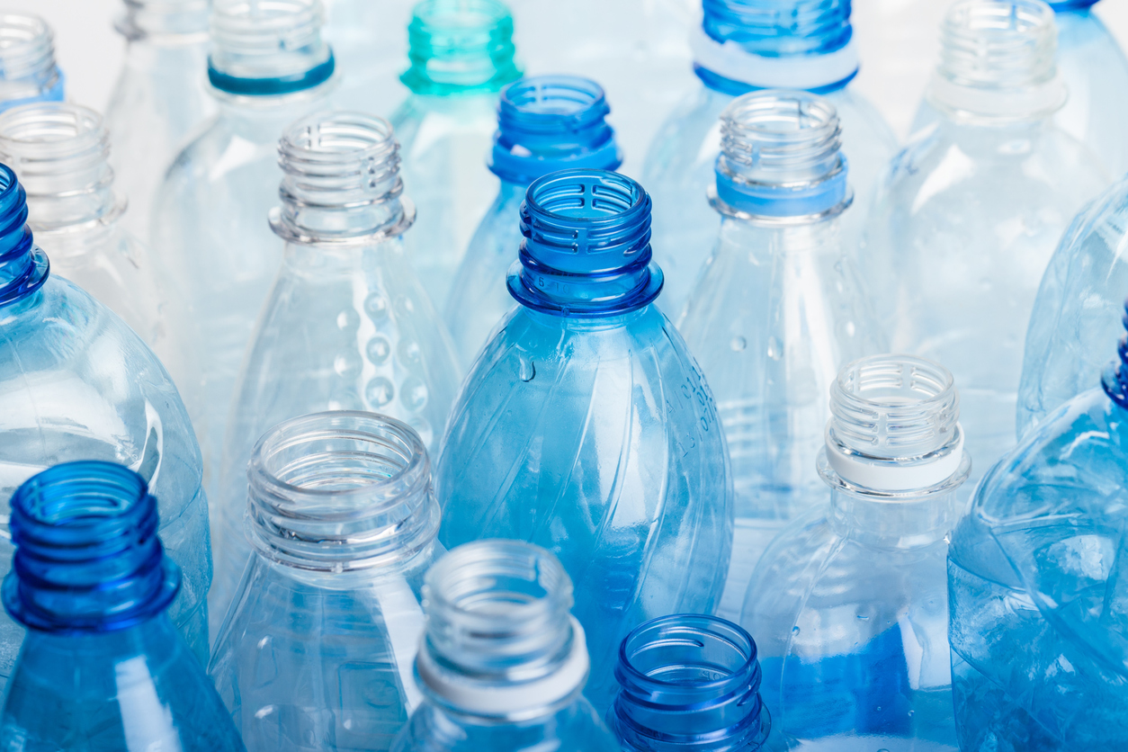
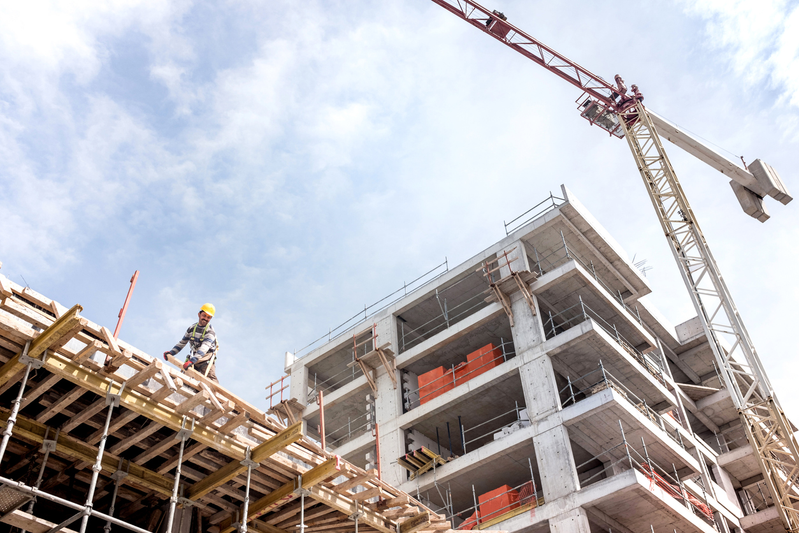
Klimaatneutrale productie van materialen
BioBased Circular richt zich op klimaatneutrale productie van kunststoffen (polymeren) voor toepassingen o.a. in:
Verpakkingen
Bouw
Textiel
Coatings
Opgedane ervaringen ook bruikbaar voor andere materialen

Slide 3
Klimaatneutrale productie van materialen
Fossiele koolstofverbindingen vervangen door plantaardige productie uit akkerbouw, reststromen van akkerbouw, bosbouw en landschapsbeheer
Materiaalontwerp houdt maximaal rekening met recycling (vermindering grondstofverbruik)
Productieprocessen op (groene) elektriciteit

Slide 4
De natuurlijke materialenkringloop
Planten nemen CO₂ tijdens groei op uit atmosfeer en zetten om in interessante koolstofverbindingen
Deze koolstofverbindingen vervangen de fossiele verbindingen
CO₂-uitstoot per saldo nul: vrijkomende CO₂ bij end-of-life van materiaal wordt via atmosfeer weer opgenomen in plantaardige productie
Mogelijke carbon sink: Door maximale recyclebaarheid wordt CO₂ per saldo uit atmosfeer in langdurig in materialen vastgelegd

Slide 5
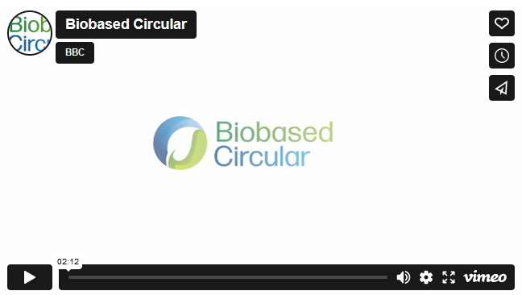
De natuurlijke materialenkringloop

Slide 6
Wat gaan we doen?
Opschaling van biobased technologieën
Herorientering productieketens; unieke samenwerking tussen chemie en agrifood/bosbouw/recycling
Wetenschappelijk onderzoek

Slide 7
Goed voor klimaat én economie
CO₂-uitstoot daalt met 3,5 a 5,8 miljoen ton CO₂ (is ong. 1/3 van de totale uitstoot van de chemie in NL)
Economie groeit met 1,5 a 3,5 miljard euro
Aantal extra banen: 2.500 – 8.300
Export van kennis

Slide 8
Waarom in Nederland?
IJzersterke chemische sector met vijf sterke clusters
Innovatieve bedrijven die al biobased werken
Superefficiënte agrifoodsector
Uitgebreide kennisinfrastructuur

Slide 9
Nationaal Groeifonds
Ingediend door ministerie van EZK,
Samen met Platform Groene Chemie, Nieuwe Economie en TKI Agri & Food
Gesteund door 125 organisaties (bedrijven, kennisinstellingen, NGO’s, ministeries)

Slide 10
Nationaal Groeifonds -2
Budget: 1,2 miljard euro, waarvan 850 miljoen euro opgebracht wordt door bedrijfsleven
Looptijd: 2024 – 2032
Go–NoGo: juli/augustus 2023

